Slide 1
王志磊
QA_UIAutomator

Slide 2
UI自动化需求
UiAutomator,顾名思义，是用于Ui自动化测试的，主要是仿真单击，滑动，输入文本等操作，而不用人为地进行操作，如果把一组反复进行的操作用UiAutomator实现，那么将大大提高效率。

Slide 3
工具准备
Android Studio
Uiautomatorviewer
Genymotion
Eclipse

Slide 4


工具介绍
Android Studio
Android Studio 是一个Android集成开发工具，基于IntelliJ IDEA. 类似 Eclipse ADT，Android Studio 提供了集成的 Android 开发工具用于开发和调试。

Slide 5
Uiautomatorviewer
Uiautomatorviewer获取当前UI界面的快照，提供一个可视化的界面，来检查布局层次、查看每一个显示在设备上的UI组件的属性。在以后的Uiautomator测试中，我们可以利用Uiautomator提供的信息来选择特定的UI组件。

Slide 6
文件路径：
/Users/nathan/Applications/android-sdk-macosx/tools/uiautomatorviewer
由于安装了zsh每次都到对应目录下执行这个命令会很麻烦，因此配置环境变量在任何一个目录下都可以执行这个命令uiautomatorviewer启动uiautomatorviewer
环境变量配置
配置完成以后，执行 source ~/.zshrc使添加的环境变量生效
这样我们就可以使用uiautomatorviewer来调用这个插件了

Slide 7
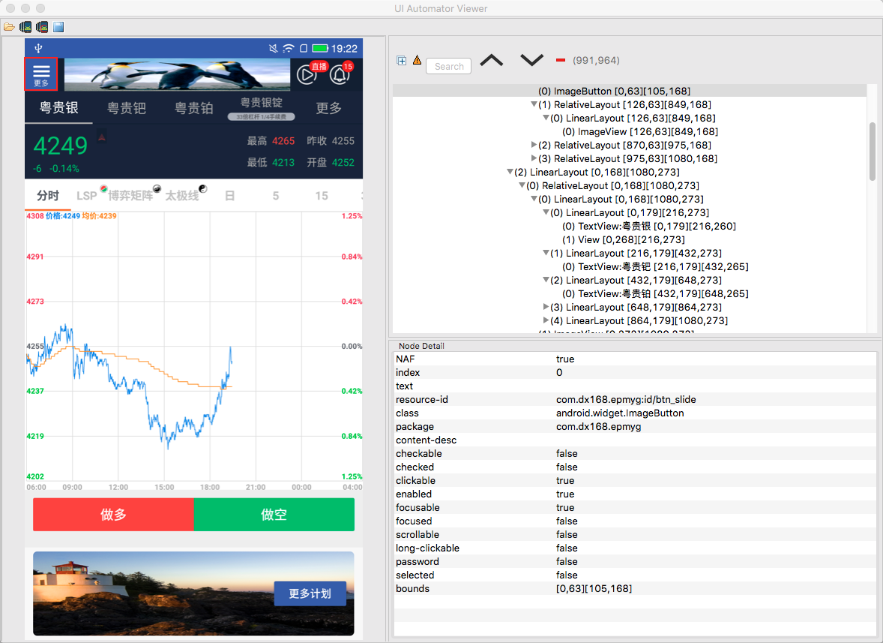
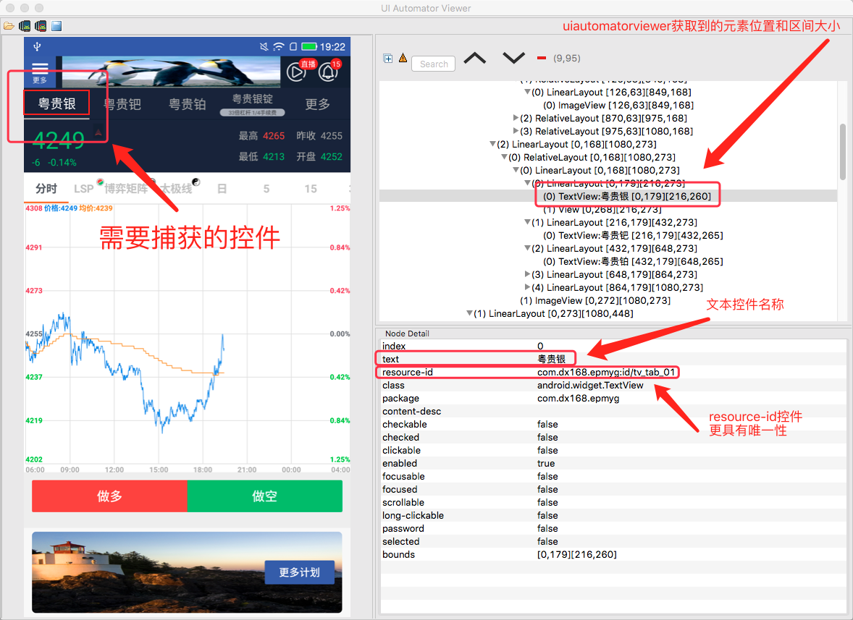

Slide 8
Genymotion
Genymotion是一套完整的工具，它提供了Android虚拟环境，这样开发测试的同学都可以在模拟器上进行操作，而不用连接到真机上。方便快捷。
Genymotion提供了多套操作系统方便模拟不同公司出品和尺寸不同的设备，这样对于UI兼容更加完善，这里我们主要是使用其设备模拟的功能，主要是想在设备上直接在设备上安装。更加快速定位元素，方便我们编写脚本

Slide 9
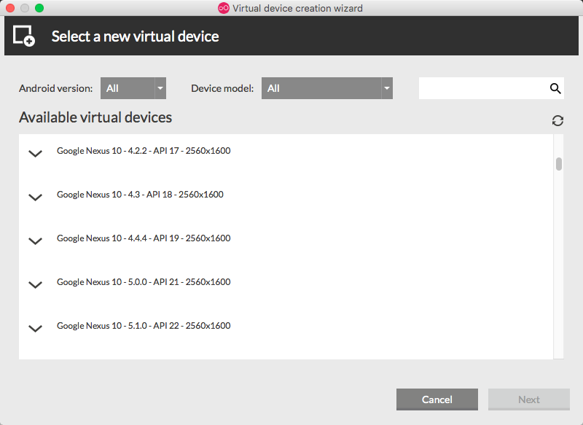

Slide 10
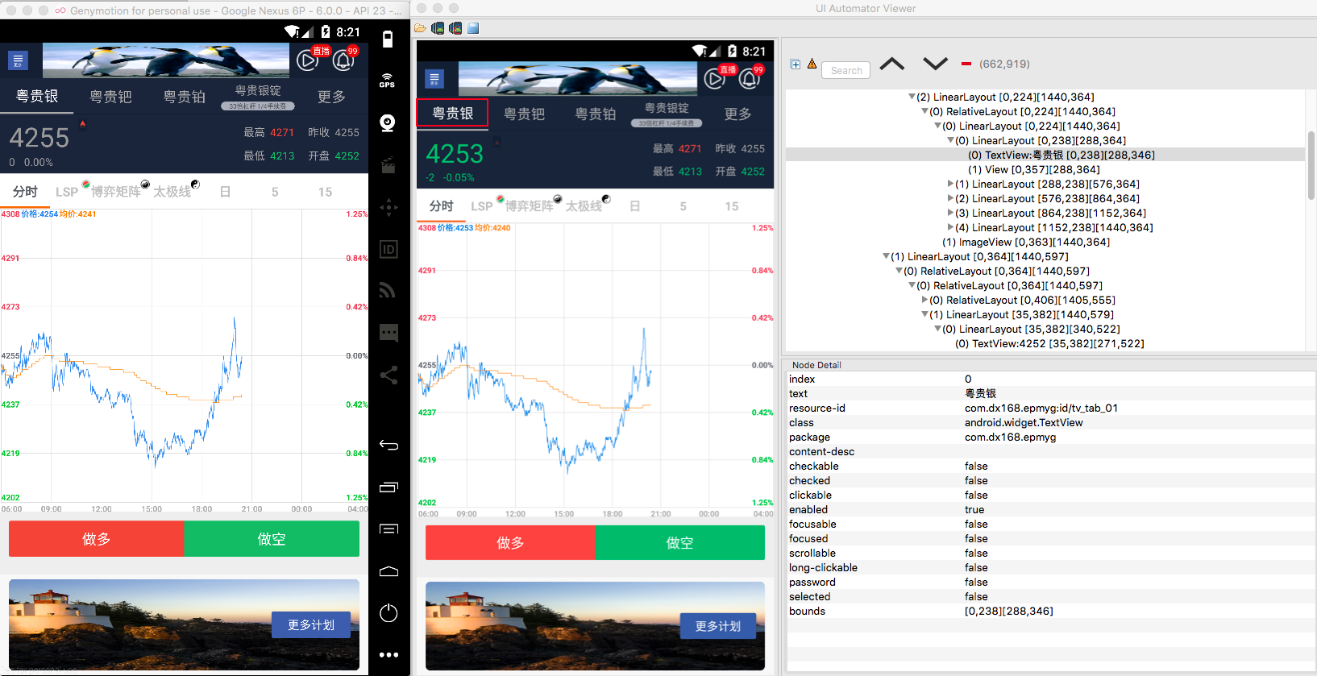

Slide 11
Eclipse
作为 Java 编程工具大家都很熟悉了
这里要介绍的是使用Eclipse 编写Android测试脚本

Slide 12
测试脚本编写
新建一个Java Project
选中项目邮件，properties进入Java build path目录下添加以下两种文件
Juint
这里Juint3或者Juint4都可以导入
导入Android jar文件
/Users/nathan/Applications/android-sdk-macosx/sources/android-24
添加Android.jar和uiautomator.jar两个文件

Slide 13
脚本执行步骤
1、android create uitest-project -n AutoRunner -t 4 -p /Users/zhilei.wang/Work/Android/Eclipse/AndroidTest
-n 后面的带的名称为你想将该命令执行以后生成的文件名称
（比如， AutoRunner.jar 要将文件生成的名称【文件地址：/Users/nathan/work/Eclipse/UIAutomatorTestCase/bin/AutoRunner.jar】）
-t 后面带的为想要执行的Android版本
查看所有版本：android list targets，这里会列出当前所有的Android版本，选择对应的id: 5 or “android-23”可以进行切换
-p 为输出路径，也就是刚才Java 项目所在的路径

Slide 14
2、用ant build生成jar包（在bin目录下）
3、将这个AutoRunner.jar文件push到模拟器中
adb push AutoRunner.jar /data/local/tmp
4、使用下面命令将runer运行
adb shell uiautomator runtest AutoRunner.jar -c Android.AndroidTest

Slide 15
下次分享脚本部署到Jenkins上自动执行
以及实现文件拆分和配置化
谢谢大家
再见

